Slide 1
30 marzo2022
«Il figlio che ti contesta?»
BENVENUTI

Slide 2
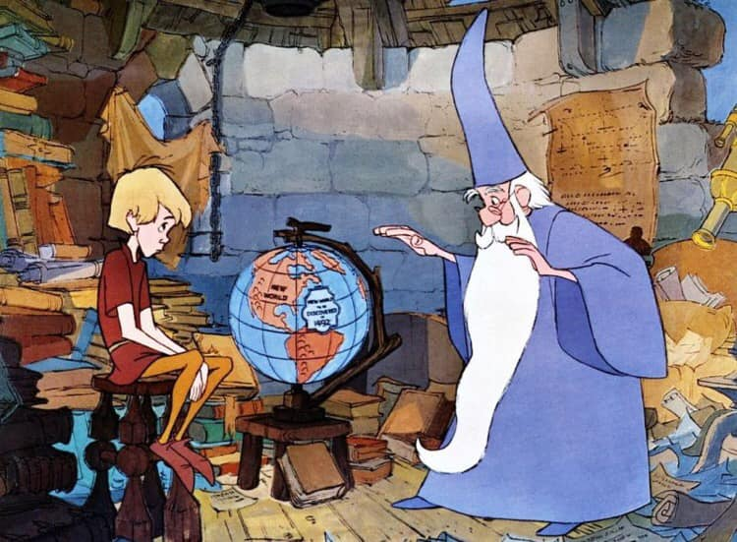
"La cosa migliore da fare quando si è tristi”, replicò Merlino, cominciando a soffiare e sbuffare, “è imparare qualcosa. È l'unica cosa che non fallisce mai. Puoi essere invecchiato, con il tuo corpo tremolante e indebolito, puoi passare notti insonni ad ascoltare la malattia che prende le tue vene, puoi perdere il tuo solo amore, puoi vedere il mondo attorno a te devastato da lunatici maligni, o sapere che il tuo onore è calpestato nelle fogne delle menti più vili. C'è solo una cosa che tu possa fare per questo: imparare. Impara perché il mondo si muove, e cosa lo muove. Questa è l'unica cosa di cui la mente non si stancherà mai, non si alienerà mai, non ne sarà mai torturata, né spaventata o intimidita, né sognerà mai di pentirsene. Imparare è l'unica cosa per te. Guarda quante cose ci sono da imparare".
[T. H. White]

Slide 3
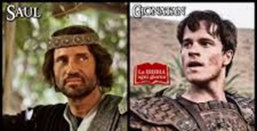
Gionata e Saul: il figlio che contesta il padre
Esploriamo un po’ il rapporto tra Saul e Gionata proprio perché mostra quasi una “inversione di ruoli”:
il figlio contesterà i pensieri e le decisioni del padre e proverà – nel far ciò – a “convertire” Saul al bene!!

Slide 4
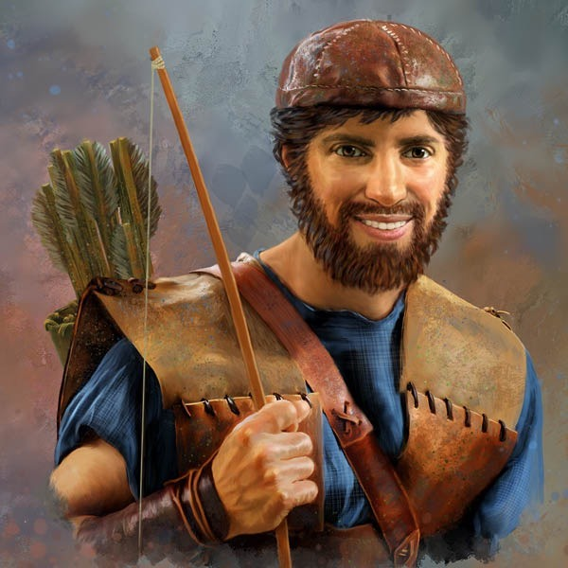
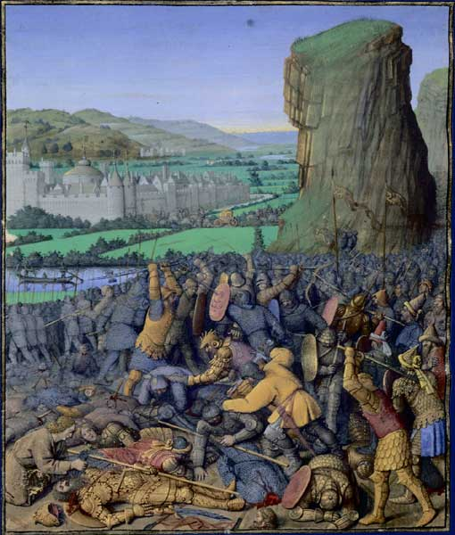
Chi è Gionata?
Gionata è una splendida figura di eroe, ricco di iniziative coraggiose, spericolate e geniali. È lui che apre le ostilità e la ribellione contro l’oppressione filistea (1Sam 13, 3: Allora Giònata sconfisse la guarnigione dei Filistei che era a Gàbaa e i Filistei lo seppero. Ma Saul suonò il corno in tutta la regione gridando: «Ascoltino gli Ebrei!»).
Senza dir nulla al padre e insieme con il suo scudiero, egli inventa la beffa contro la guarnigione filistea di Gheba di Beniamino, che sarà poi l’occasione della grande vittoria di Mikhmash in cui il Signore salverà Israele (cfr. 1Sam 14, 1-23.46).

Slide 5
1Sam 19, 1-7
Saul comunicò a Giònata, suo figlio, e ai suoi ministri di voler uccidere Davide. Ma Giònata, figlio di Saul, nutriva grande affetto per Davide. ²Giònata informò Davide dicendo: «Saul, mio padre, cerca di ucciderti. Sta' in guardia domani, sta' al riparo e nasconditi. ³Io uscirò e starò al fianco di mio padre nella campagna dove sarai tu e parlerò in tuo favore a mio padre. Ciò che vedrò te lo farò sapere». ⁴Giònata parlò dunque a Saul, suo padre, in favore di Davide e gli disse: «Non pecchi il re contro il suo servo, contro Davide, che non ha peccato contro di te, che anzi ha fatto cose belle per te. ⁵Egli ha esposto la vita, quando abbatté il Filisteo, e il Signore ha concesso una grande salvezza a tutto Israele. Hai visto e hai gioito. Dunque, perché pecchi contro un innocente, uccidendo Davide senza motivo?». ⁶Saul ascoltò la voce di Giònata e giurò: «Per la vita del Signore, non morirà!». ⁷Giònata chiamò Davide e gli riferì questo colloquio. Poi Giònata introdusse presso Saul Davide, che rimase alla sua presenza come prima.

Slide 6
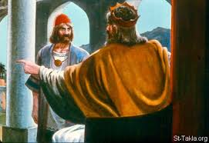
La prima contestazione
Gionata si schiera dalla parte dell’amico perseguitato,
scegliendo una posizione lacerante che, mentre si
contrappone al padre, cerca di portarlo alla
riconciliazione.
Saputo da Saul stesso della sua decisione di uccidere
Davide, Gionata ne informa la vittima e poi intercede
per lui presso il padre, operando un provvisorio
riavvicinamento.
Non alza semplicemente la voce, pronto a litigare, ma fa ragionare Saul attraverso alcuni passaggi:
L’azione di Saul viene definita un peccato (= va contro la volontà di Dio)
È un male gratuito (= Davide non è ostile a Saul)
Richiamo al fatto che Saul ricordi il bene che Davide gli ha fatto e la gioia
che gli ha procurato e ha procurato a Israele

Slide 7
1Sam 20, 27-34
Ma l'indomani, il secondo giorno della luna nuova, si notò il posto di Davide. Saul disse allora a Giònata, suo figlio: «Perché il figlio di Iesse non è venuto a prendere cibo né ieri né oggi?». Giònata rispose a Saul: «Davide mi ha chiesto con insistenza di andare a Betlemme. Mi ha detto: «Lasciami andare, perché abbiamo in città il sacrificio di famiglia e mio fratello me ne ha fatto un obbligo. Se dunque ho trovato grazia ai tuoi occhi, lasciami libero, perché possa vedere i miei fratelli». Per questo non è venuto alla tavola del re». Saul si adirò molto con Giònata e gli gridò: «Figlio di una scostumata, non so io forse che tu preferisci il figlio di Iesse, a tua vergogna e a vergogna della nudità di tua madre? Perché fino a quando vivrà il figlio di Iesse sulla terra, non avrai sicurezza né tu né il tuo regno. Manda dunque a prenderlo e conducilo qui da me, perché merita la morte». Rispose Giònata a Saul, suo padre: «Perché deve morire? Che cosa ha fatto?». Saul afferrò la lancia contro di lui per colpirlo e Giònata capì che suo padre aveva ormai deciso di uccidere Davide. Giònata si alzò dalla tavola acceso d'ira e non volle prendere cibo in quel secondo giorno della luna nuova. Era rattristato per Davide, perché suo padre l'aveva offeso.

Slide 8
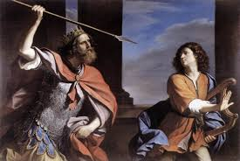
il secondo scontro , assai burrascoso ,tra Saul e Gionata.
Il Re nota un’assenza “sospetta” di Davide alla sua mensa (per due giorni consecutivi) e chiede spiegazioni a Gionata. Il principe inventa una scusa che fa andare su tutte le furie Saul.
Il Re minaccia il figlio e lo accusa pesantemente:
Di non essere davvero suo figlio (= di non pensare, come il padre, al futuro del Regno)
Di avere un’amicizia “ambigua” con Davide (= motivo sufficiente per condannarlo a morte)
Di non considerare il fatto che Davide è una minaccia al suo futuro di Re
Gionata questa volta si arrabbia contro suo padre
(un’ira “giusta”) perché non capisce e non giustifica i ragionamenti e l’atteggiamento di Saul.

Slide 9
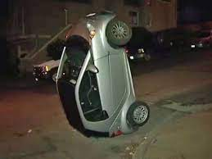
1Sam 22, 7-8
Saul disse allora ai ministri che gli stavano intorno: "Ascoltate, voi Beniaminiti. Il figlio di Iesse darà forse a tutti voi campi e vigne, vi farà tutti comandanti di migliaia e comandanti di centinaia
perché voi tutti siate d'accordo contro di me? Nessuno mi avverte dell'alleanza di mio figlio con il figlio di Iesse, nessuno di voi si affligge per me e mi confida che mio figlio ha sollevato il mio servo contro di me per ordire insidie, come avviene oggi".
Saul, nel suo delirio, “ribalta” la realtà e dice ai suoi ministri che Gionata è in combutta con Davide per la rovina del Re…
In realtà noi sappiamo che Gionata non ha mai complottato contro Saul e che gli rimarrà fedele fino alla fine.

Slide 10
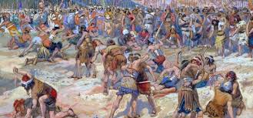
1Sam 31/2Sam
I Filistei vennero a battaglia con Israele, ma gli Israeliti fuggirono davanti ai Filistei e ne caddero trafitti sul monte Gelboe. ²I Filistei si strinsero attorno a Saul e ai suoi figli e colpirono a morte Giònata, Abinadàb e Malkisuà, figli di Saul. ³La lotta si aggravò contro Saul: gli arcieri lo presero di mira con gli archi ed egli fu ferito gravemente dagli arcieri. ⁴Allora Saul disse al suo scudiero: «Sfodera la spada e trafiggimi, prima che vengano quei non circoncisi a trafiggermi e a schernirmi». Ma lo scudiero non volle, perché era troppo spaventato. Allora Saul prese la spada e vi si gettò sopra. ⁵Quando lo scudiero vide che Saul era morto, si gettò anche lui sulla sua spada e morì con lui.

Slide 11
1Sam 31/2Sam
Allora Davide intonò questo lamento su Saul e suo figlio Giònata ¹⁸e ordinò che fosse insegnato ai figli di Giuda. Ecco, si trova scritto nel Libro del Giusto:
¹⁹«Il tuo vanto, Israele, sulle tue alture giace trafitto! Perché sono caduti gli eroi? ²⁰Non fatelo sapere in Gat, non l'annunziate per le vie di Ascalon, non ne faccian festa le figlie dei Filistei, non ne esultino le figlie dei non circoncisi! ²¹O monti di Gelboe, non più rugiada né pioggia su di voi né campi di primizie, perché qui fu avvilito lo scudo degli eroi, lo scudo di Saul, non unto di olio, ²²ma col sangue dei trafitti, col grasso degli eroi. L'arco di Giònata non tornò mai indietro, la spada di Saul non tornava mai a vuoto.
²³Saul e Giònata, amabili e gentili, né in vita né in morte furon divisi; erano più veloci delle aquile, più forti dei leoni. ²⁴Figlie d'Israele, piangete su Saul, che vi vestiva di porpora e di delizie, che appendeva gioielli d'oro sulle vostre vesti. ²⁵Perché son caduti gli eroi in mezzo alla battaglia? Giònata, per la tua morte sento dolore, ²⁶l'angoscia mi stringe per te, fratello mio Giònata! Tu mi eri molto caro; la tua amicizia era per me preziosa più che amore di donna. ²⁷Perché son caduti gli eroi, son periti quei fulmini di guerra?».

Slide 12
Leale fino a morire
Il racconto della morte di Saul e Gionata nella battaglia di Ghèlboe conferma la lealtà eroica del figlio che ha tentato di “convertire” al bene e al giusto giudizio il padre, ma quando si è reso conto che questo sforzo era impossibile per il padre, ha cercato di difendere Davide dall’ira di Saul e, contemporaneamente, non ha lasciato solo il Re in balia delle sue ombre… leale fino a morire per il padre, nonostante il padre non avesse voluto ascoltare la sapienza del figlio.

Slide 13
CONDIVIDIAMO
«La cosa migliore da fare quando si è tristi, è imparare qualcosa»…… quanto e quando sono disposto ad ascoltare ? Ad imparare?
«Leale fino a morire» …. Per chi? Quando?

